Slide 1
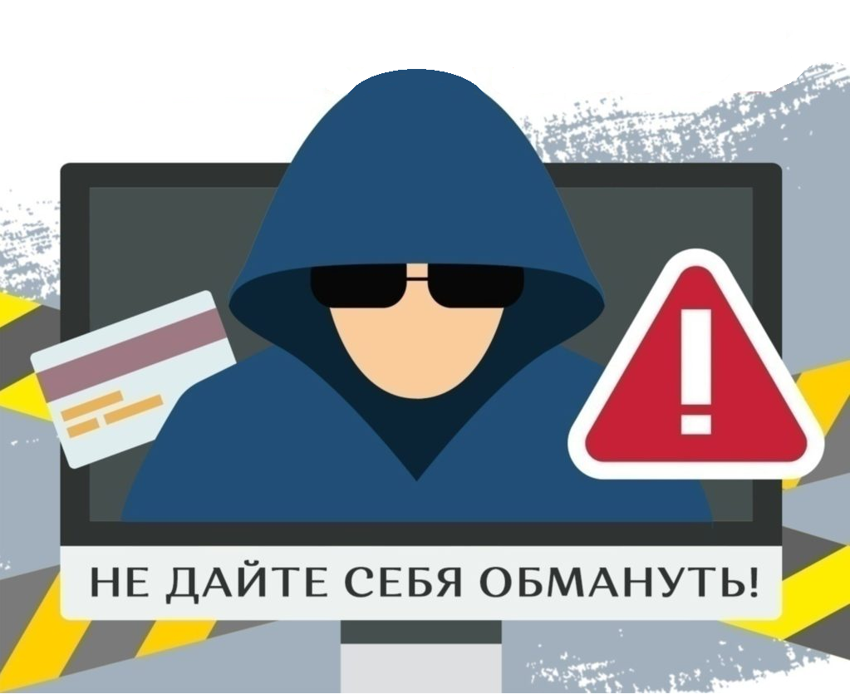

Slide 2
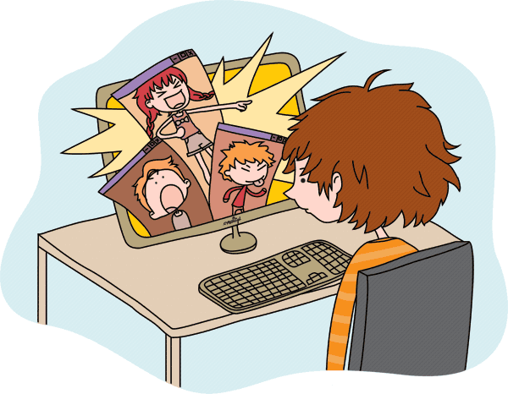

Slide 3
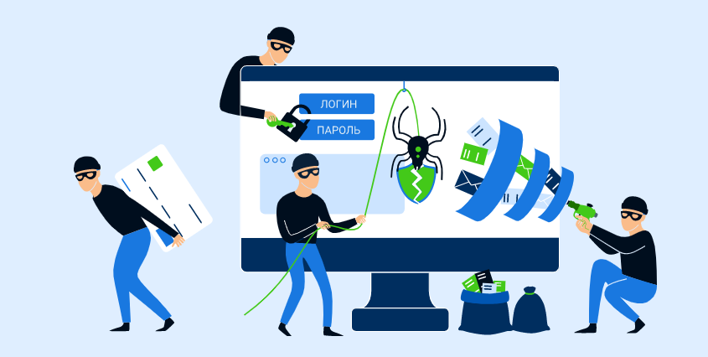
КИБЕРПРЕСТУПНОСТЬ
ИНТЕРНЕТ-
МОШЕННИЧЕСТВО
КИБЕРБУЛЛИНГ
ФИШИНГ
ТРОЛЛИНГ

Slide 4
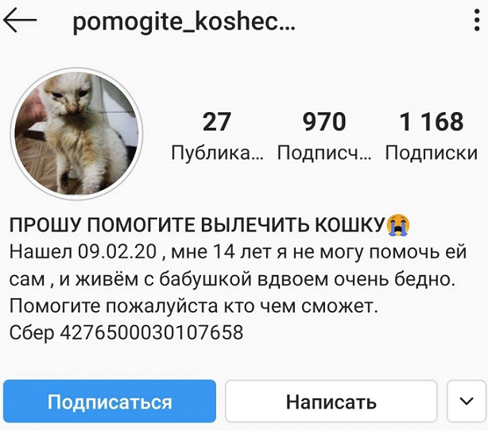
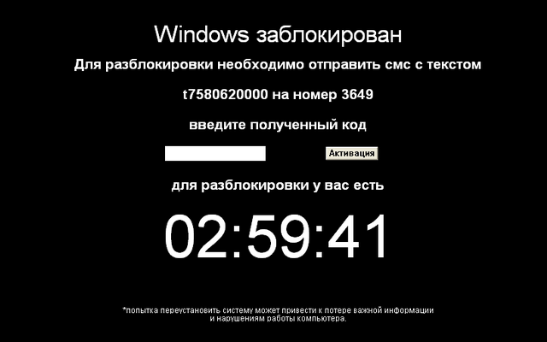
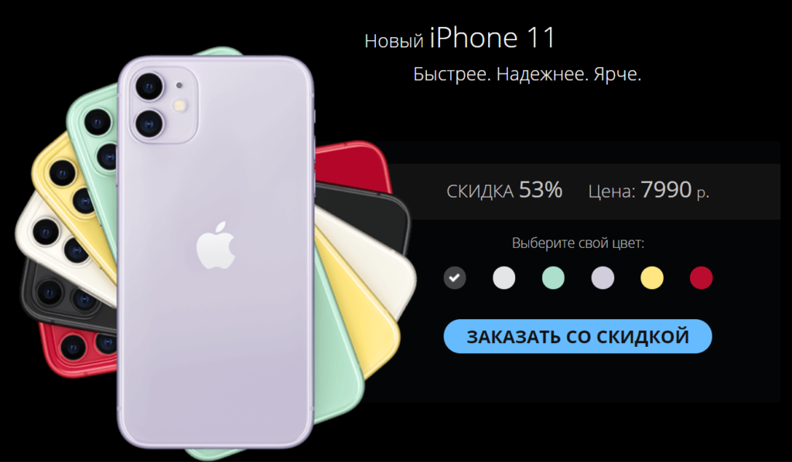
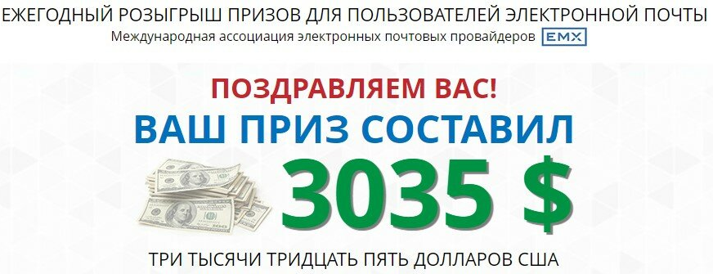
ИНТЕРНЕТ-
МОШЕННИЧЕСТВО

Slide 5
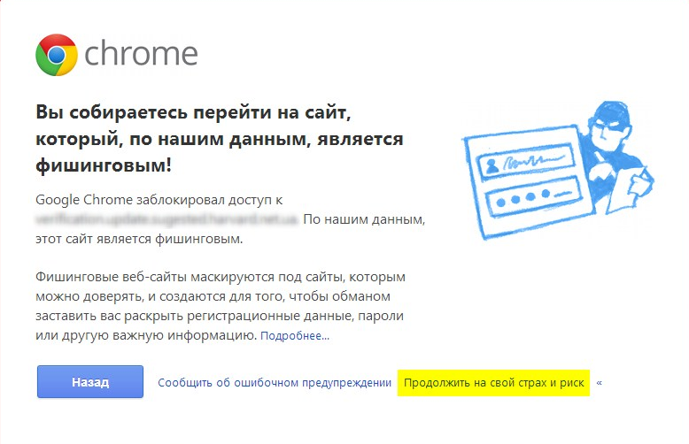
ФИШШИНГ

